Slide 1
レムナントが しるべき
れつおうき だいに

Slide 2
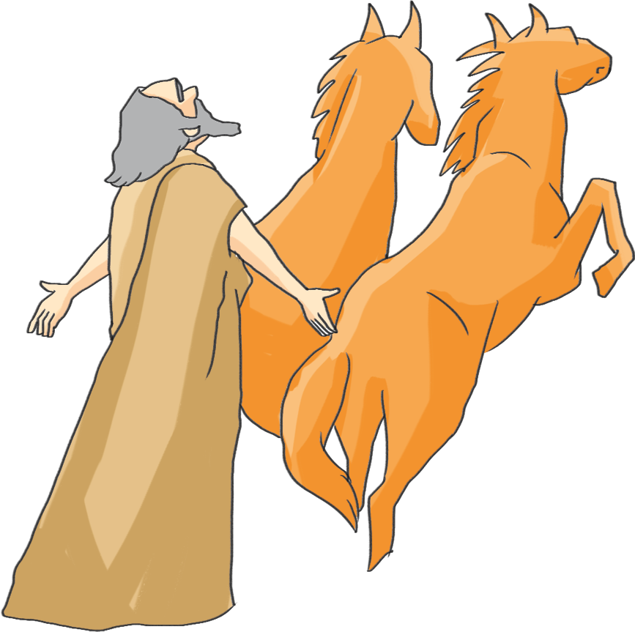
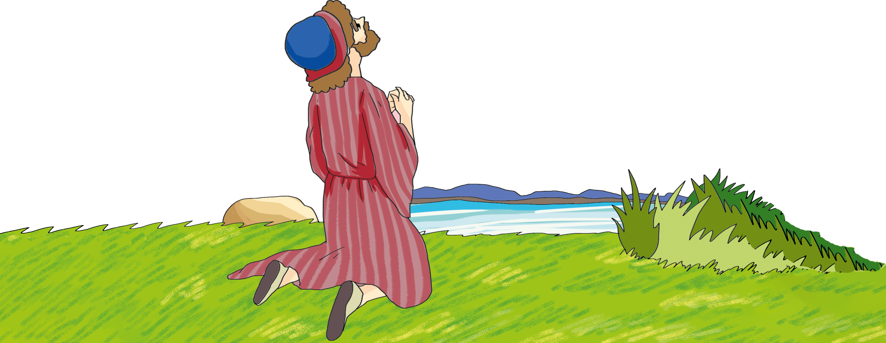
1
エリシャじだいの
はじまり

Slide 3
わたりおわると、エリヤは エリシャに いった。「わたしは あなたの
ために なにを しようか。わたしが あなたの ところから とりさられる
まえに、もとめなさい。」すると、エリシャは、「では、あなたの れいの、
ふたつの わけまえが わたしの ものに なりますように」と いった。
エリヤは いった。「あなたは むずかしい ちゅうもんを する。
しかし、もし、わたしが あなたの ところから とりさられる とき、
あなたが わたしを みることが できれば、そのことが あなたに
かなえられよう。できないなら、そうはならない。」こうして、かれらが
なお すすみながら はなしていると、なんと、いちだいの ひの
せんしゃと ひのうまとが あらわれ、この ふたりの あいだを
わけへだて、エリヤは、たつまきに のって てんへ のぼって いった。
Ⅱれつおう2:9~11

Slide 4
れいてき きき じだいに
めされた ひとが いました

Slide 5
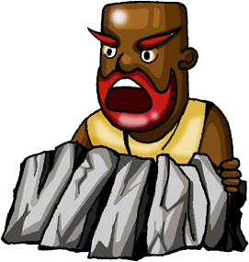
Notes:
1) オバデヤはイゼベルが主(しゅ)の預言者(よげんしゃ)たちを殺(ころ)そうとしたとき、
彼(かれ)らを隠(かく)してパンと水(みず)を与(あた)えました(Ⅰ列王18:1～16)
2) エリシャは、にせ預言者(よげんしゃ)850人(にん)と霊的(れいてき)戦(たたか)いをしました (Ⅰ列王19:19～21)

Slide 6
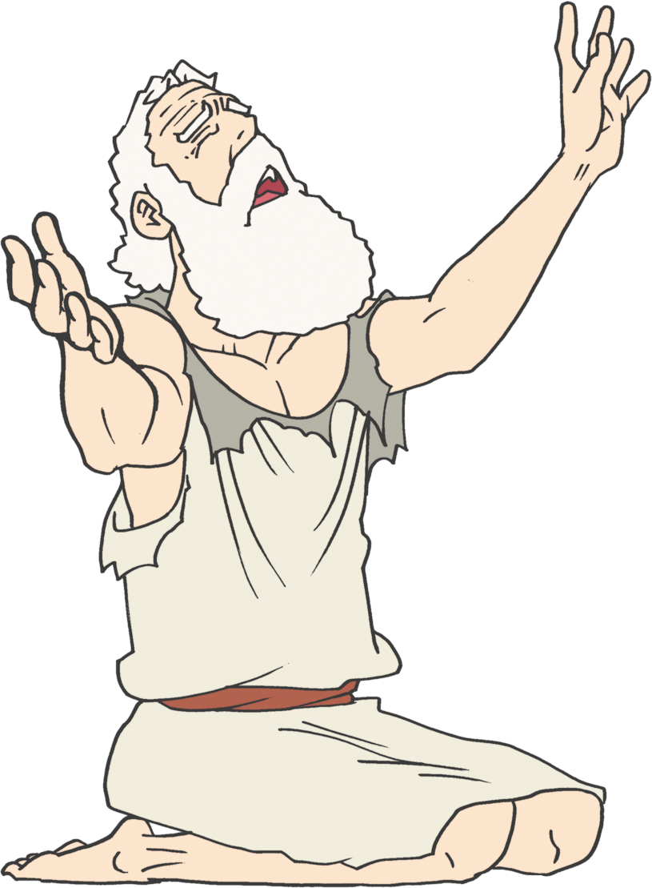
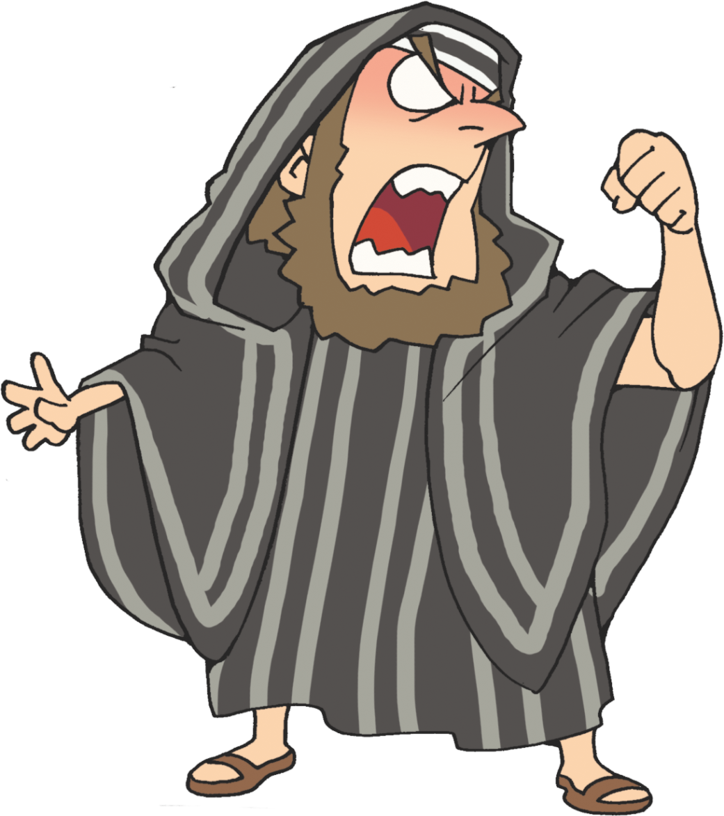
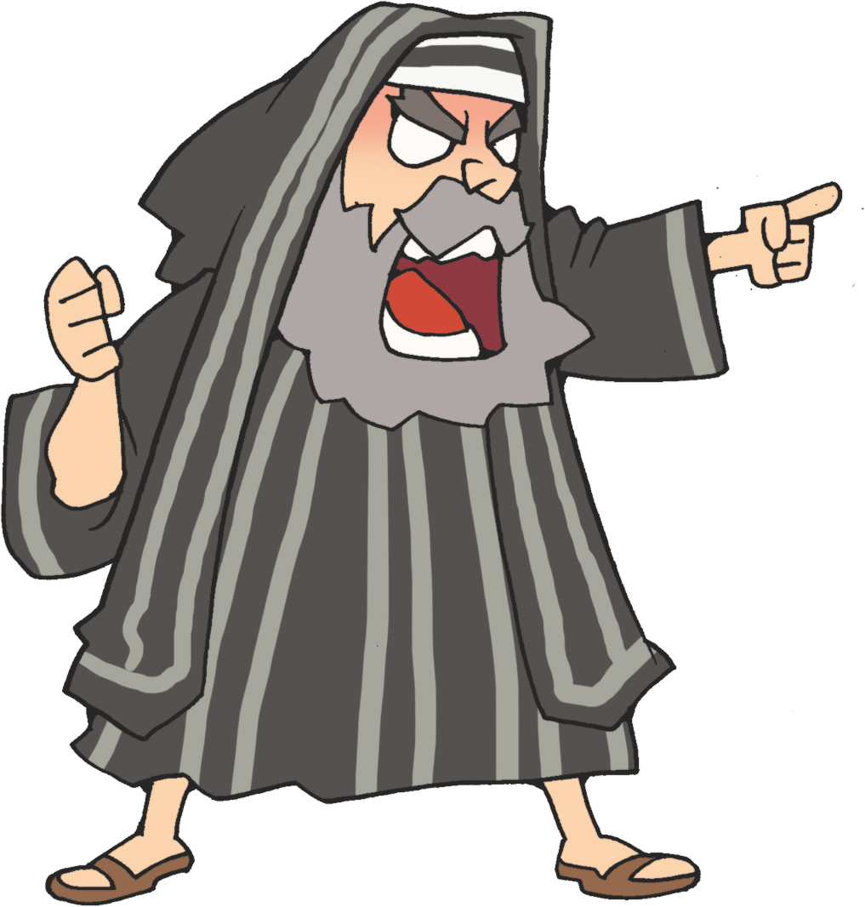
Notes:
1) オバデヤはイゼベルが主(しゅ)の預言者(よげんしゃ)たちを殺(ころ)そうとしたとき、
彼(かれ)らを隠(かく)してパンと水(みず)を与(あた)えました(Ⅰ列王18:1～16)
2) エリシャは、にせ預言者(よげんしゃ)850人(にん)と霊的(れいてき)戦(たたか)いをしました (Ⅰ列王19:19～21)

Slide 7
Remnant エリシャの
はじまりが ありました

Slide 8
Notes:
1) エリシャが願(ねが)ったのは、エリヤが持(も)っていた地位(ちい)と背景(はいけい)ではありませんでした
(1) 彼(かれ)はエリヤが天(てん)に上(あ)げられる前(まえ)、ギルガルに一緒(いっしょ)に行(い)きました (Ⅱ列王2:1)
(2) 「私(わたし)から離(はな)れなさい」と言(い)うエリヤを離(はな)れないで、一緒(いっしょ)に
ベテルに行(い)きました (Ⅱ列王2:2)
(3) エリシャはもう一度(いちど)エリヤと一緒(いっしょ)にエリコに行(い)きました(Ⅱ列王2:4)
(4) ヨルダンに行(い)くようになったエリヤと最後(さいご)まで一緒(いっしょ)にいました(Ⅱ列王2:6)

Slide 9
Notes:
2) エリシャはエリヤが持(も)っていた神様(かみさま)がくださった霊(れい)の二(ふた)つの分(わ)け前(まえ)を求(もと)めました
- エリヤがエリシャに何(なに)か欲(ほ)しいこと求(もと)めるように言(い)うと、
エリシャは「あなたの霊(れい)の、二(ふた)つの分(わ)け前(まえ)が私(わたし)のものになりますように。」と
求(もと)めました(Ⅱ列王2:9～11)

Slide 10
エリシャには かみさまから
くださる ちからを うける
ほうほうが ありました

Slide 11
Notes:
1) 3つの祭(まつ)り (過(すぎ)越(こし)の祭(まつり)、刈(か)り入(い)れの祭(まつ)り、収穫(しゅうかく)祭(さい))を通(とお)して霊的(れいてき)な力(ちから)を
与(あた)えられました(出23:13～16)
2) 契約(けいやく)の箱(はこ)を通(とお)して霊的(れいてき)な力(ちから)を与(あた)えられました(ヨシュア3:1～13、6:1～20、10:10～14)
3) 偶像(ぐうぞう)に勝(か)つ、霊(れい)の二(ふた)つの分(わ)け前(まえ)を与(あた)えられました(Ⅱ列王2:9～11)
＊二(ふた)つの分(わ)け前(まえ)：2倍(ばい)

Slide 12
Notes:
1) 3つの祭(まつ)り (過(すぎ)越(こし)の祭(まつり)、刈(か)り入(い)れの祭(まつ)り、収穫(しゅうかく)祭(さい))を通(とお)して霊的(れいてき)な力(ちから)を
与(あた)えられました(出23:13～16)
2) 契約(けいやく)の箱(はこ)を通(とお)して霊的(れいてき)な力(ちから)を与(あた)えられました(ヨシュア3:1～13、6:1～20、10:10～14)
3) 偶像(ぐうぞう)に勝(か)つ、霊(れい)の二(ふた)つの分(わ)け前(まえ)を与(あた)えられました(Ⅱ列王2:9～11)
＊二(ふた)つの分(わ)け前(まえ)：2倍(ばい)

Slide 13
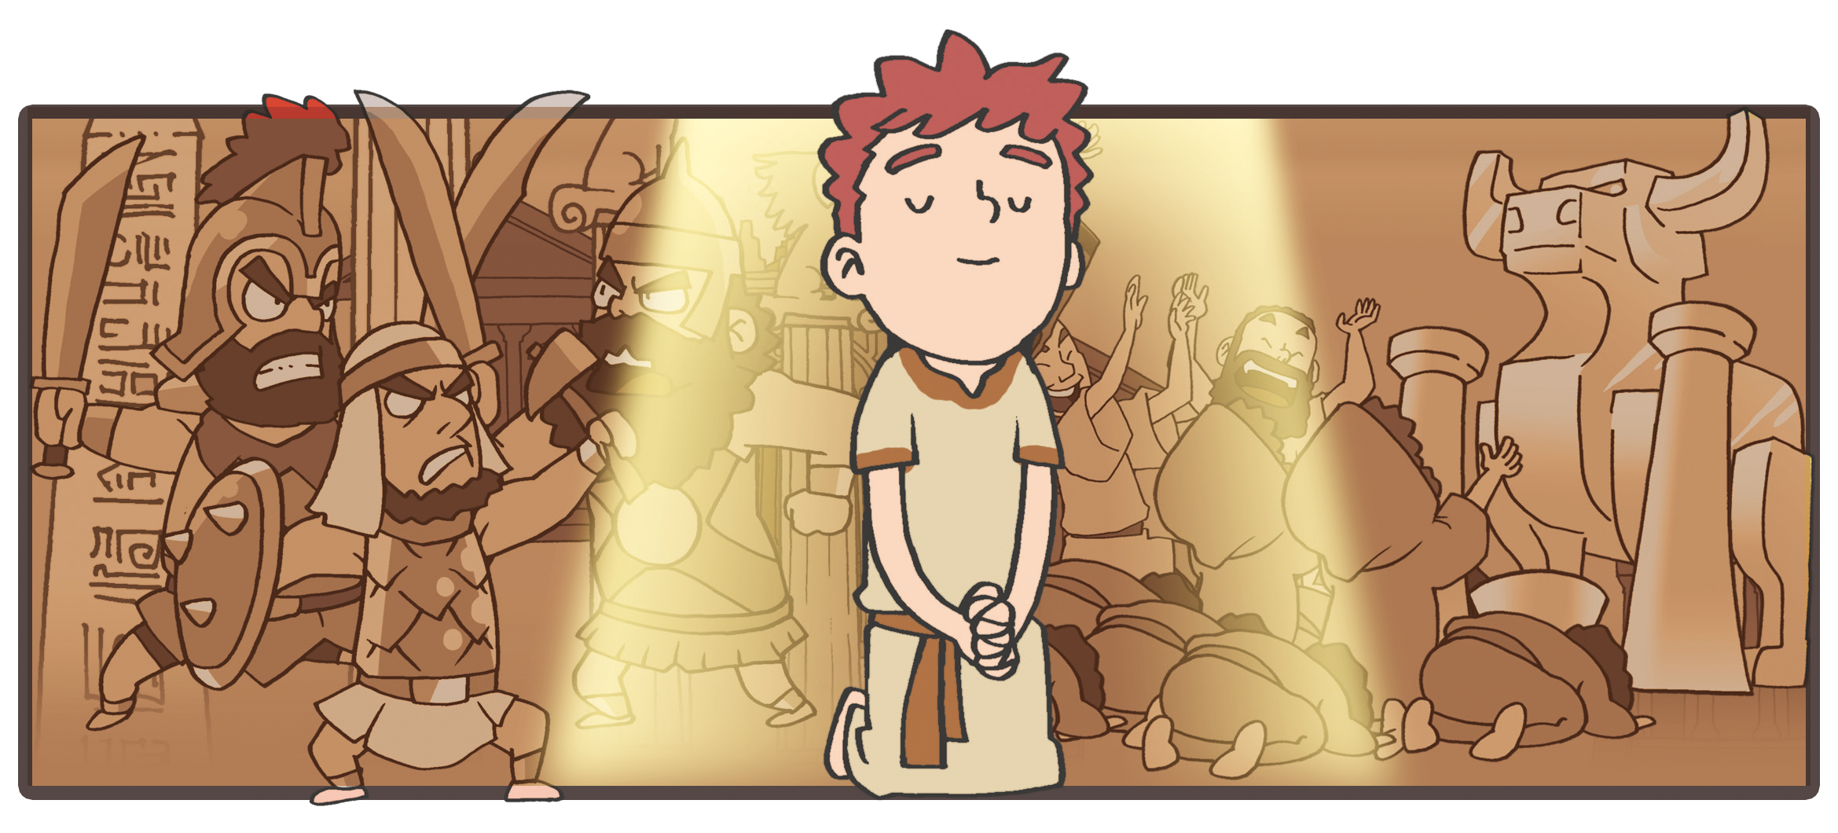
Notes:
1) 세 절기 유월절, 맥추절, 수장절를 통해 영적인 힘을 주셨어요.출애굽기 23:13~16
2) 언약궤를 통해 영적인 힘을 주셨어요.여호수아 3:1~13, 6:1~20, 10:10~14
3) 우상을 이길 영감의 갑절을 주셨어요.열왕기하 2:9~11 *갑절:두배

Slide 14
さんこうに つかってください

Slide 15
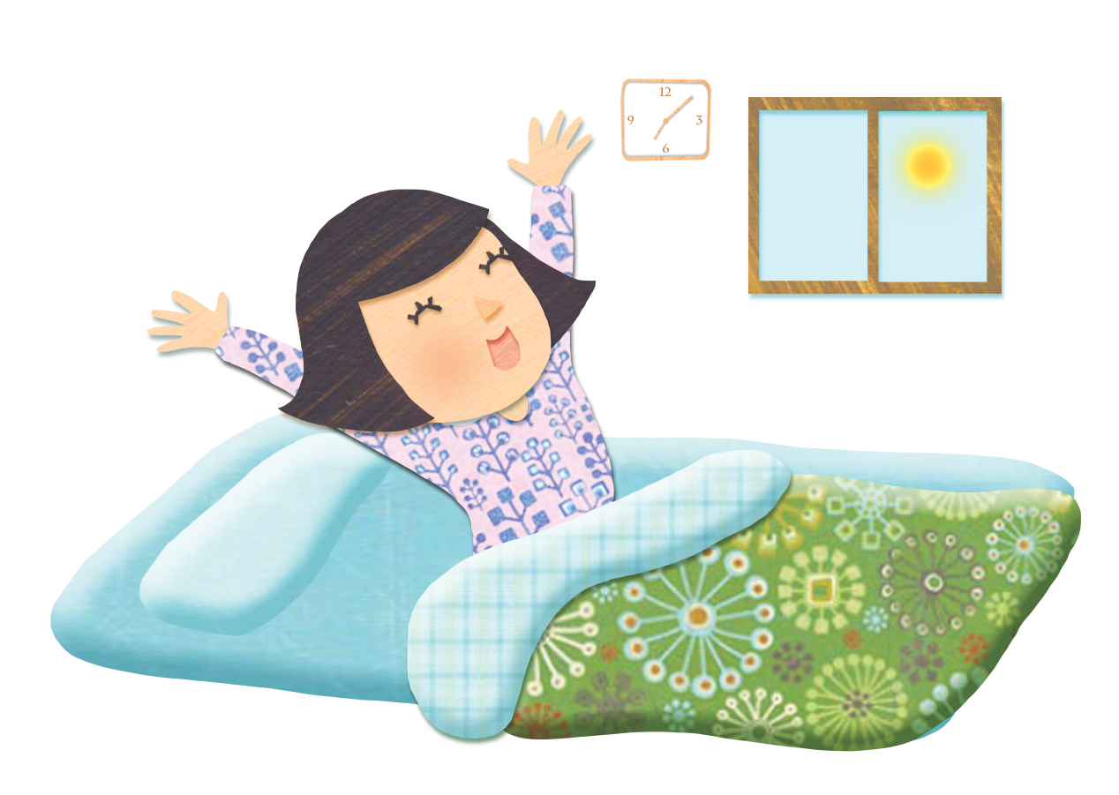
Notes:
朝、昼、夜

Slide 16
Notes:
深い黙想
答えを確認する祈り
答えを見つけてからベッドへ

Slide 18
Notes:
寝る前30分

